Slide 1
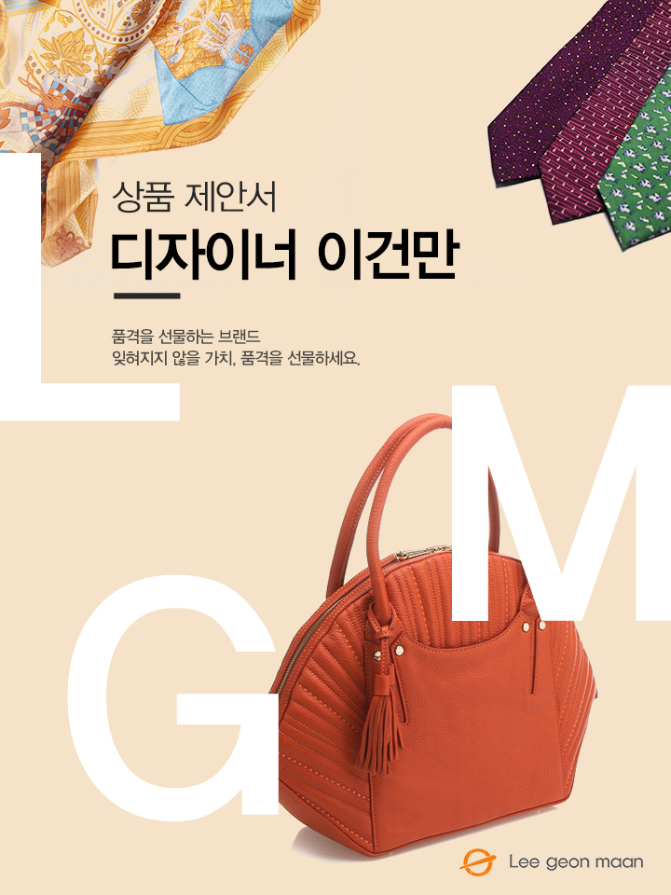
<한글경판 카드지갑>
담당자 :
연락처 :
직영몰 : http://www.lgmmall.com/

Slide 2
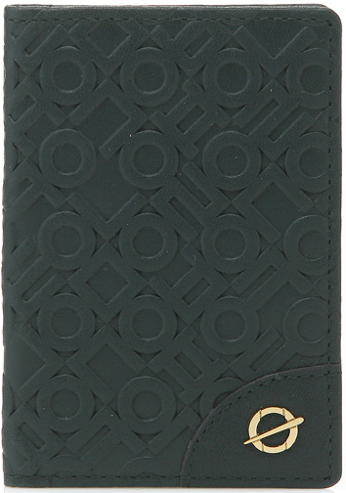
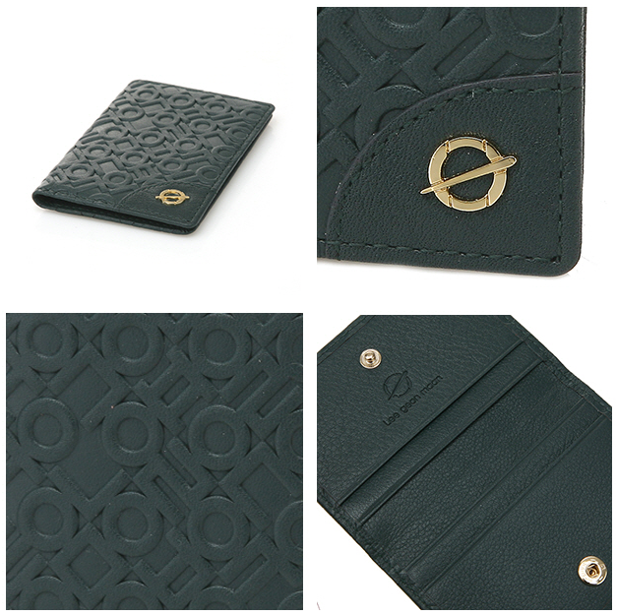
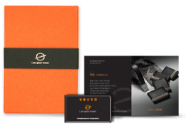
상 품 제 안 서
상 품 명
한글 경판 카드지갑
상품 이미지
상품 이미지
모델명
LM124UPV009LGR
상품설명서
소 재
네추럴슈렁큰 소가죽
이건만의 아이덴티티가 강조된 한글 경판지갑으로 터치감과 컬러감이 좋은 소가죽에 한글경판을 찍어 사용 할 수록 고급스러움이 더해지는 카드지갑입니다.
똑딱이 잠금장식으로 견고하면서도 실용적인 면이 돋보이며 금장 이건만BI로 포인트를 준 카드지갑입니다.
크 기
가로 7cm, 세로10cm
무 게
g
원산지
국내생산(Korea)
케이스
제조원
(주)이건만에이앤에프
임가공
불박, 띠지, 스티커, 라벨, 쇼핑백
소비자가
\55,000
공급가
(부가세별도)
문의

